Slide 1
Освіта в другій половині XIX ст.
Презентація учениці 9-А класу
Присяжненко Анастасії

Slide 2
Особливості розвитку культури
“Селяни один за одним самі посилали дітей «у науку»,-писав у 1862 р. журнал «Основа»”.
Виникнення громадсько-культурних обэднань.
Виникнення серед капыталістів групи меценатів,готових і спроможних підтримувати українську культуру
Відкритість тогочасної української культури (Вона проявилась в паргенні українських митців посилити звязки із культурами Західної Європи)

Slide 3
Висновок особливостей розвитку культури: Зміст розвитку української культури протягом другої половини 19 ст. визначався працею українських митців, громадсько-культурних діячів, які, долаючи імперські обмеження, створювали нові класичні цінності й ставали поруч із митцями світового рівня.

Slide 4
2. Освіта
Освіта-це інтелектуальна основа культури яка перебувала в найважчих умовах
Існувало два види освіти
Початкова освіта
Сердня освіта

Slide 5
Початкова освіта
За шкільною реформою 1864 р. початкові школи поділялися:
1)Однокласні з трирічним терміном навчання.
2) Двокласні з п'ятирічним терміном навчання.
Міністерство контролювало, щоб навчання в усіх ланках освіти- від початкової до вищої- велося тільки російською мовою.
1864 р. Австро-Угорська імперія проголосила загальне обовязкове початкове навчання для дітей віком від 6 до 14 років.
Кількість українських шкіл значно скорочувалася.

Slide 6
Середня освіта
У 1850 р. в Києві було відкрито першу жіночу гімназію.
Чотирирічні прогімназії давали таку освіту: Гуманітарну, опановували природознавство, хімію, фізику, математику, креслення, сучасні мови.
В гімназіях і реальних училищах навчалися в більшості діти поміщиків, чиновників, духівництва й буржуазії.
1887 р. – відкрито першу українську гімназію в Перемишлі.
Наприкінці 19 ст. також у Галичині було 6 українських гімназій, тоді як польських-29

Slide 7
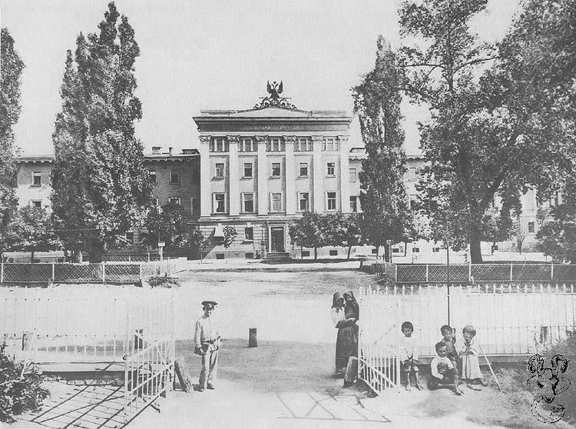
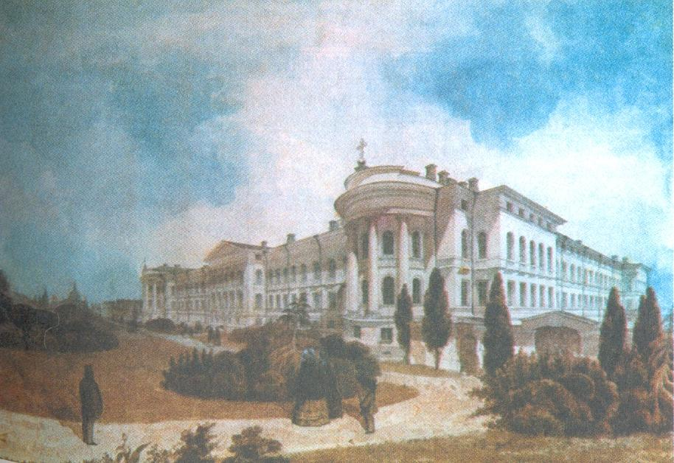

Slide 8
3. Вищі навчальні заклади. Новоросьйський університет
1865 р. – на базі Рішельєвського ліцею в Одесі відкрито Новоросійський університет.
Із 80-х років Новоросійський університет став ініціатором проведення наукових з'їздів.
1884 р. – статут ліквідував університетську армію, відновивши контроль за думками й поглядами професорів й викладачів
У Західній Україні вища освіта була недоступна для українцтва.
У Чернівецькому університеті через 20 років після йоговідкриття серед 320 студентів навчалося 20 українців

Slide 9
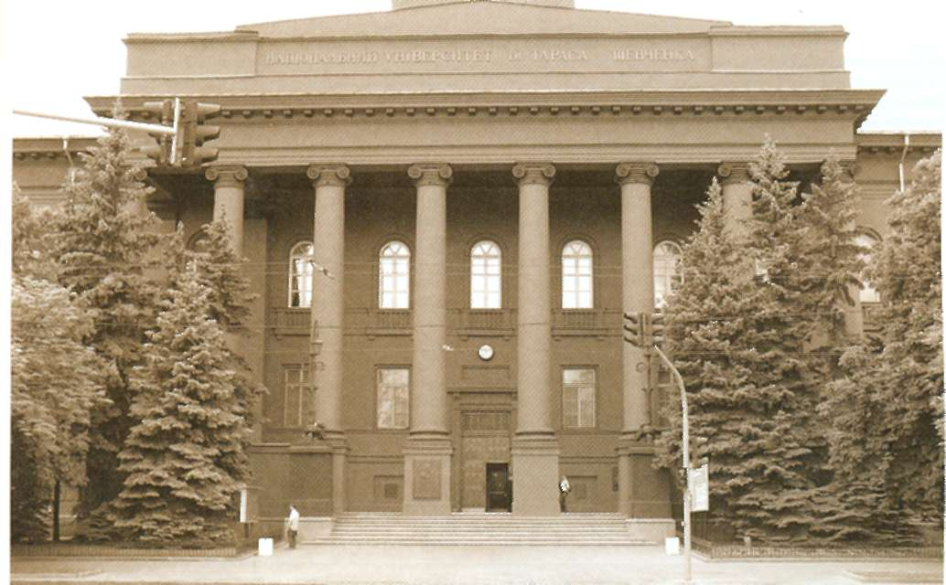
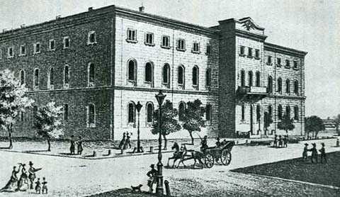

Slide 10
Недільні школи в Наддніпрянській Україні
Перша недільна школа в Україні була відкрита в жовтні 1859 р. в Києві.
Протягом1859-1862 рр. в Україні діяло 111 недільних шкіл.
Засновники та вчителі недільних шкіл були: Федір Вороний, Яків Бекман, Митрофан Муравський.
Христина Алчевська – відкрила у Харкові першу недільну школу.
1862 р., нібитоза революційну пропаганду, царський уряд закрив недільні школи.
1864 р. під тиском громадськості недільні школи були дозволені,хоча й з великими обмеженнями.

